Slide 1
DES INVENTIONS ET DES HOMMES
VOUS CONNAISSEZ L’ÉLECTRICITÉ ET SES APPLICATIONS…
CONNAISSEZ-VOUS QUI A INVENTÉ…

Slide 2
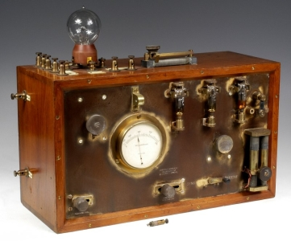
La radio ?
Source: http://www.mhs.ox.ac.uk/
Notes:
Inventeur officiel: 1897 : Bien que Guglielmo Marconi ait d'abord été crédité de l'invention de la radio, et la plupart croient qu'il en est l'inventeur aujourd'hui encore, la Cour suprême des États-Unis a annulé en 1943 le brevet de Marconi, quand il a été prouvé que Tesla avait inventé la radio bien des années avant Marconi. Tesla a démontré que les signaux radio sont juste une autre fréquence qui nécessitent un émetteur et un récepteur. Lors d'une présentation devant la National Electric Light Association, Tesla a fait une démonstration de cette technologie. Bien que Tesla ait déposé deux brevets US 645576 et 649621 US en 1897, en 1904, le US Patent Office a annulé sa décision, attribuant cette découverte a Marconi
1891 et 1893 : Tesla brevette le système sans fil Tesla (radio télégraphe) et met au point des lampes électroniques froides

Slide 3
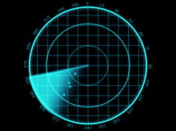
Le radar?
Source: fr.dreamstime.com
Notes:
Robert A. Watson-Watt fut crédité de l’invention du radar en 1935… Mais Nikola Tesla avait mentionné son idée à la U.S. Navy en 1917… Idée qui avait jugée inutile et pour laquelle il n’y avait aucune application concrète en temps de guerre. Idée jugée inutile par le responsable de la R&D de la US Navy… un certain Thomas Edison!

Slide 4
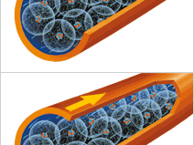
Le courant alternatif?
Source: http://www.hydroquebec.com/
Notes:
Courant alternatif
Dans un alternateur, un aimant, appelé rotor, tourne à l’intérieur d’une bobine de fils fixe, appelée stator, ce qui induit un courant dans les fils de la bobine. Parce que l’aimant a deux pôles, un positif et un négatif, le courant oscille : c’est du courant alternatif. Ce principe permet de produire plus de 99 % de l’énergie électrique consommée dans le monde.
La fréquence du courant alternatif dépend de la vitesse à laquelle tourne le rotor. Dans notre réseau électrique à 60 Hz, les électrons changent de direction 120 fois par seconde !
L’émergence du courant alternatif comme technologie dominante En matière de transport d’électricité, le courant alternatif l’emporte sur le courant continu. Mais ce ne fut pas toujours le cas. Il y a un peu plus de 100 ans, une grande rivalité existait entre les promoteurs du courant alternatif, dont George Westinghouse, et du courant continu, comme Thomas Alva Edison. On était à l’aube de l’ère de l’électricité et les industriels américains cherchaient un moyen efficace d’acheminer cette nouvelle énergie de la centrale à l’usine. En 1887, Nikola Tesla a opté pour le courant alternatif ; il a mis au point le premier système pratique pour la production et le transport du courant alternatif.

Slide 5
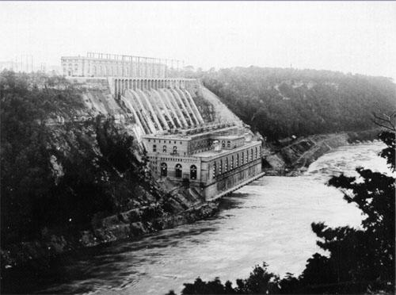
La première grande centrale hydroélectrique au monde?
http://www.historicplaces.ca/
Notes:
DATE(S) DE CONSTRUCTION
1917/01/01 à 1925/01/01
INSCRIT AU RÉPERTOIRE CANADIEN: 2010/09/16
ÉNONCÉ D'IMPORTANCE
DESCRIPTION DU LIEU PATRIMONIAL
Le lieu historique national du Canada de l'Aménagement-Hydroélectrique-de-Queenston-Chippawa est situé à Queenston, en Ontario, aux chutes Niagara. Construit entre 1917 et 1925 à l’instigation de la Commission d’énergie hydro électrique (CEHE) de l’Ontario, il s’agissait de la première grande centrale hydroélectrique au monde. La CEHE avait alors créé ce projet pour répondre à l’augmentation des besoins en énergie électrique des installations urbaines et industrielles de Toronto et du Sud Ouest de l’Ontario. Le lieu est composé d’un très vaste terrain en forme de croissant s’étendant sur près de 22 kilomètres, à partir de la jonction de la rivière Welland et de la rivière Niagara jusqu’à la centrale hydroélectrique située sur la rivière Niagara entre le « Whirlpool » et Queenston, après avoir traversé la ville de Niagara Falls. La reconnaissance officielle vise l’ensemble de l’aménagement associé à la centrale hydroélectrique, de son point de prélèvement situé à la jonction des rivières Welland et Niagara au canal de fuite de la centrale Sir Adam Beck no 1 située près de Queenston, et comprend la chambre des vannes, les conduites forcées et la centrale électrique sur leur tracé au sol.
VALEUR PATRIMONIALE
L'aménagement hydroélectrique de Queenston-Chippawa a été désigné lieu historique national du Canada en 1990 parce que : - il s'est voulu le premier véritable méga-aménagement hydroélectrique au monde; - la conception des installations de Queenston-Chippawa a présenté des difficultés uniques et elle a nécessité des engins de chantier, des groupes turbo-alternateurs et un canal usinier d'une taille jamais vue auparavant.
En 1913, les infrastructures urbaines et industrielles de Toronto et du Sud Ouest de l’Ontario avaient des besoins grandissants en énergie électrique. Pour répondre à cette demande, la Commission d’énergie hydroélectrique de l’Ontario a examiné les propositions de projets pour une éventuelle centrale électrique à Niagara Falls. Après mûre réflexion, la CEHE a accepté un projet proposant l’utilisation du cours d’eau de la rivière Welland, la construction d’un canal d’énergie autour de la ville de Niagara Falls et la construction d’une centrale électrique située sur la rivière Niagara entre le « Whirlpool » et Queenston. Les travaux ont commencé en 1917 à la suite de l’adoption de l’Ontario Niagara Development Act et les premières installations sont mises en marche en 1922.
La conception de l’aménagement hydroélectrique de Queenston-Chippawa a entraîné de nombreux défis uniques. La taille de l’aménagement a nécessité l’utilisation de matériaux de construction et d’appareils de conversion de l’énergie d’une dimension jamais vue auparavant. De plus, le canal d’énergie de 13,2 kilomètres a du être adapté pour répondre à des caractéristiques particulières rarement retrouvées dans les canaux maritimes. En 1925, une fois la construction terminée, l’aménagement hydroélectrique de Queenston-Chippawa constituait la plus grande centrale hydroélectrique du monde.
Sources : Commission des lieux et monuments historiques du Canada, procès-verbal, novembre 1990, septembre 2009.
ÉLÉMENTS CARACTÉRISTIQUES
Les principaux éléments qui donnent au lieu sa valeur patrimoniale sont les suivants : - son emplacement à Niagara Falls, en Ontario, commençant à l’embouchure de la rivière Welland et s’étandant jusqu’à la centrale hydroélectrique située sur la rivière Niagara entre le « Whirlpool » et Queenston; - son environnement à la fois urbain et rural adjacent à la rivière Niagara; - les éléments individuels du lieu et le lien spatial unissant ces différents éléments; - la rivière Welland, à partir de sa jonction avec la rivière Niagara, à 6,8 kilomètres de son entrée dans le canal d’amenée, y compris son emplacement et ses berges immédiates; - la vanne de garde à rouleaux et à volet unique en acier commandée électriquement, mesurant 14,6 mètres sur 12,6 mètres et située à l’entrée du canal pour permettre à l’eau de la rivière Welland de pénétrer dans le canal d’amenée; - le canal d’amenée à parois en béton de 13,2 kilomètres, y compris la section trapézoïdale de la taille de remblai qui s’étend de la rivière Welland jusqu’aux vannes de régulation, les sections rectangulaires du talus rocheux qui s’élargissent pour devenir un bief d’amont d’une largeur maximale d’environ 91,5 mètres et scellées avec de la gunite; - la cabine de barragiste avec ses murs de béton armé surmontés d’un toit à charpente d’acier, y compris toutes les caractéristiques ainsi que tous les finitions et l’équipement qui subsistent à l’intérieur, notamment les neuf installations principales, une unité de service, une chute à glace, un pont roulant de 25 tonnes, des vannes, des grilles et d’autres dispositifs nécessaires au fonctionnement des installations; - les conduites forcées en acier en position quasi verticale, fixées dans des massifs d’ancrage en béton, mesurant environ 138 mètres de long et reliées à la centrale au moyen d’une vanne Johnson et d’une conduite d’alimentation à laquelle était jointe une bâche spirale; - l’effet de monumentalité créé par le volume de la centrale disposé en gradins et situé sous le mur du barrage à contreforts, constitué d’une infrastructure en béton et d’une superstructure composée d’une charpente en acier ainsi que d’un plancher et d’un toit en béton armé; les murs et les cloisons en béton, en brique et en tuile; - la configuration intérieure de la centrale et ses éléments et finitions incluant le plancher de service principal, l’aire d’édification et l’ascenseur principal de la centrale; - les éléments facilitant le travail quotidien dans la centrale, notamment les magasins et les ateliers d’entretien, les installations de traitement et de distribution des huiles lubrifiantes et isolantes, la salle des accumulateurs, les escaliers, une salle d’hôpital entièrement équipée, une cuisine, une salle à manger et des bureaux; - les installations de la centrale qui subsistent, notamment le tunnel de la roue motrice, les principales génératrices, les transformateurs, les alternateurs, les pompes de puisard ainsi que les moteurs, les compresseurs d’air et l’équipement hydraulique; - les points de vue qu’offre la centrale travers bassin d'admission et les sections du talus rocher du canal d’énergie; - les points de vue qu’offre la rivière Welland sur la section trapézoïdale de la taille de remblai du canal d’amenée vers le nord ouest et sur la rivière Niagara vers l’est; - les points de vue qu’offre le canal d’énergie à travers la ville de Niagara Falls.

Slide 6
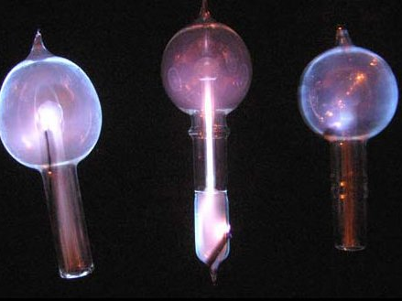
L’ancêtre des tubes fluorescents ?
Source: http://www.incandescentsculpture.com
Notes:
http://www.tfcbooks.com/tesla/1892-02-03.htm (‘The True Wireless’ lecture of 1892)
Dylan Kehde Roelofs
The Last Bulb Maker
Skip to content
Home
Tesla’s wireless ‘sensitive brush’ Bulbs (Or: The invention of the Fluorescent light)
In 1892 Nikola Tesla gave a lecture to the Royal Society of Electrical Engineers in London¹, summarizing his experiments in what he termed ‘sensitive brush’ lighting. Tesla had been working with electrical discharge in evacuated glass bulbs, following the recent (1880′s) popularity of the Geissler tube and the discovery of X-rays.
The idea of induction driven lighting was not at all new; the beautiful Diehl lamp was patented in 1882, although it was never put into production.
However, Tesla’s bulbs were different:They had neither filaments, nor electrodes.
In the June 1919 edition of Hugo Gernsbach’s Electrical Experimenter magazine, the following diagram of the bulbs was published, along with a brief article. (The full article is archived in the thumbnails)
Tesla speaks of a ‘brush’ or ‘ray’ of light (figs. 4-6 above) which is sensitive to magnetic fields, nearby wires, and indeed the very proximity of his hand and body. To us this seems mere cliche, but he was certainly among the very first to see the phenomena of a focused beam of high-frequency plasma in a single-electrode bulb, and it must have been awe-inspiring.
He had in effect invented the modern ‘Plasma ball’, but to his peerless mind it was no mere toy; it was an antenna capable of receiving transatlantic signals, a feat not actualized until nearly ten years later by Marconi.
However, even the great Tesla had not forseen the impending cacaphony of radio frequency noise to come, nor the intensity of Earth’s natural electrical phenomenae, and would have eventually been disappointed, had he pursued this unpredictable ‘detector’.
The photo of Tesla in Figure #1, in my opinion, was made to illustrate that very ‘beam’. Notice the spot cast onto the hanging sheet; if the illumination from the bulb were even, the overexposed halo of light would be centered on the bulb. With an exposure that long, the barely visible outline of the bulb itself would be obliterated. (Note also the sheet reflected onto the floor, and the relative darkness of his hand…) It is fairly clear that the sheet conceals the coil driving the phosphor-coated bulb.
I also believe that the ‘brush’ phenomena is visible in one of the most striking and iconic portraits of Tesla, shown in Figure #2: The 1919 cover of Electrical Experimenter magazine. (Notice the difference in illumination across the radius of the bulb -the phosphor is not evenly coated, but the level of excitation is not symmetric either…)
Tesla was clearly moved by his dance with this Will-o-the-wisp, this sensitive and etheric radiance, this odd asymmetry in his world of perfectly aligned coils, machined spheres and tamed toroids.
Much has been written and rumoured over the years concerning Tesla’s various lighting systems and their frequencies, distances, and voltages. Much has been muddled, confused and mistaken.
To my knowledge, nobody but myself has ever faithfully recreated the wireless bulbs.
It is worth noting that the otherwise staggeringly beautiful and historically accurate film ‘The Prestige’ (2006) used a supported coiled filament bulb; a particular configuration not to arise until the researches of Irving Langmuir lead to ductile tungsten wire coils in inert gas in 1913, nearly 14 years after Tesla’s Colorado Springs research retreat. (Langmuir’s groundbreaking patent is here.) In several shots the circular heat shield near the base of the bulb is visible; this was only a necessity in to deflect the heated, and thus convective, backfill gases from ruining the base cement and detaching the threads of hanging, high-wattage bulbs after about 1916.
Any experiment during that period of Tesla’s work in wireless transmission of power to bulbs would have utilized carbon filaments, as is shown quite clearly in Figure #3 and the magnified image below. This device is a rolling stage demonstration version of the wireless effect, which Century Magazine bizarrely stated as operating “…through the influence of electrified ether-waves.”²
The keys to understanding the ‘brush’ phenomena lie in the processes and equipment Tesla’s glassworkers had available at that time – They may or may not have heated the bulb while it was attached to a vacuum pump, a procedure called a ‘bakeout’. Without a bakeout, no matter how high the vacuum , the residual water entrained upon the interior surfaces will slowly evaporate after the tube is sealed off, and be excited by high voltage into a plasma.
Even after a bakeout, the glass itself holds residual water and gasses. This “organic matter” as Tesla called it³ will slowly contaminate the vacuum, but only upon application of heating. He was well aware of this effect, having driven some of his X-ray tubes with a ferocity that melted them, at which point they “bulged outwardly” because of an internal vapour pressure higher than that of the surrounding atmosphere⁴
The building pressure of the residual water vapour in his brush bulbs would have behaved exactly as he states in 1919: “Warming the bulb, or increasing the potential hastens the transit.” This effect would occur with or without the bakeout.
Water vapour is a pale white-blue, the exact ‘misty’ colour Tesla mentions.
Tesla’s glassblowers certainly used a so-called “Mercury piston” pump to create the vacuum. Invented by the afforementioned Geissler in 1855, it used falling mercury drops, each of which effectively acted as a small piston. It was improved on by Toepler, Sprengel and Crookes, all of whom, among their many other skills, were talented glassblowers. It was eventually capable of attaining a vacuum far superior to any mechanical pump of the day (supposedly 10⁻³ torr, or about one millionth of an atmosphere), but was painfully slow, and contained several pounds of mercury. However, until 1915 and the invention of the diffusion pump, it was the best pump available to science⁵.
This pumping would eventually remove 99.999% of the atmospheric gases, and there would be no visible plasma from them, but the residual water vapour would remain. (If enough air were left, the glow would be ’intensely purplish’, as Tesla noted in 1891⁶)
The bulbs also utilized a coating of a ‘phosphor’ (a generic term for a scintillator which has nothing to do with the element Phosphorus) on the interior surface to create light. During his X-ray tube researches, Tesla stated⁷ a preference for crushed Scheelite, an ore of Calcium and Tungsten.
When excited by ionization, scheelite gives off a ‘sky blue’ glow.
We may look to this phosphor, and the necessary coating process to further examine the “white, misty light” of a brush bulb. Modern phosphors are applied, very finely ground, in suspension in a low boiling liquid – typically acetone. By even external heating, and the ministrations of a deft hand, the liquid is evaporated and leaves an even layer adhered to the inside of the glass. This procedure works for irregular or non-planar objects, such as neon signs; the flat active surface of a monochrome cathode ray tube or Crookes tube would typically be coated by merely allowing a suspension to settle, and then decanting the liquid. Externally coated screens would also be inserted into tubes, an option not suitable for spherical bulbs.
I am no stranger to this exacting process (See my Burning Man Gallery for the custom plasma tubes it was my honor to install on the Man in 2007 and 2008), and am able to see some artifacts of it in his 1919 portrait (Figure #2 and magnified inset). Note the odd streak/shadow just above the middle of the bulb, past the edge of the ‘beam’. This is a typical effect of an incomplete evaporation, either from impatience or the use of a less volatile liquid. If Tesla’s glassblowers had been using ethanol or water, it would have been very tricky to get a coating without ‘pour’ lines like those observed.
One would certainly hope that he chose his best bulb and his best suit for the portrait.
Tesla persued this line of research, making the first photographs by fluorescent light, and constructing a 1500 candle-power bulb in 1899⁸.
In this article, he gives us a few hints as to the frequency he used to drive these bulbs: 400kHz and 800kHz, and 2MHz, whereas the ‘Brush bulb’ article of 1919 contains no voltage or frequency information. An earlier patent⁹ for a non-brush bulb also has some information.
I would like to think that it was in part the contemplation of these scheelite coated, sky-blue orbs that drove him to further ponder the sky itself, the excitation that must drive it, and how he could reproduce it, and give it to all of humanity.
Now, for the first time in nearly a century, those lost lighting phenomena are at hand again.
I will be making a very limited number of reproduction bulbs in a variety of Tesla’s original configurations. Advanced researchers, collectors, and museums are encouraged to email for a catalogue.
Prices start around $80/bulb.
Shown below is a small selection of bulbs, showing various stages of water vapour plasma, under excitation from a hand-held spark coil (above), and a flyback transformer driven plasma system (bottom picture).
[1] http://www.tfcbooks.com/tesla/1892-02-03.htm (‘The True Wireless’ lecture of 1892)
[2] Tesla’s Oscillator and other Inventions, Century Magazine ,1895. Archived here.
[3] Roentgen Rays or Streams, Electrical Review , Aug. 1896. Archived here.
[4] Tesla’s Latest Results, Electrical Review, Mar. 1896. Archived here.
[5] History of Vacuum devices, P.A. Redhead- Archived at http://cdsweb.cern.ch/record/455984/
[6] Tesla’s 1891 response to J..J. Thompson’s work on discharge in vacuum tubes here.
[7] On Roentgen Radiations, Electrical Review 1896- Archived here.
[8] Some experiments in Tesla’s laboratory, Electrical Experimenter, 1899. Archived here.
[9] In his Patent 454,622, from 1891, concerning another of his high-frequency bulbs, he gives a figure of 20Kv at 15-20kHz.
Notes: Tesla also worked with numerous other types of lighting besides the wireless ‘brush’ bulbs to which I have tried to confine the scope of this article.
Scientific American magazine has an article from 1901, archived here, on a wireless, induction driven ‘neon’ tube…
Electrical Experimenter ran this essay in March of 1919, showing some of Tesla’s earlier wireless ‘neon’ tubes.
Tesla also patented his ‘button’ incandescent light in 1894. See U.S Patent 514170

Slide 7
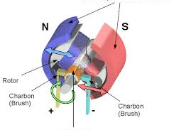
Le moteur électrique?
Source: www.123physique.com

Slide 8
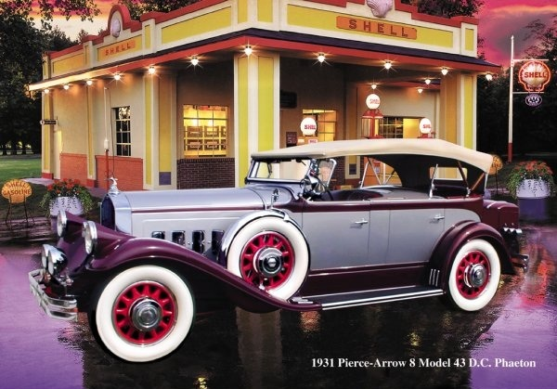
La première voiture électrique à moteur à induction sans batterie… Une Pierce-Arrow (1931)
Source: http://www.science-et-magie.com/

Slide 9
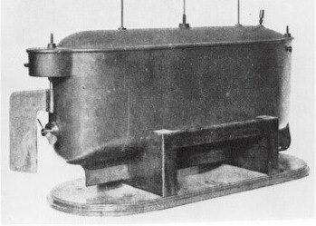
Le premier sous-marin téléguidé ?
Source: http://www.science-et-magie.com/
Notes:
Inventé en 1898 !

Slide 10
L’électricité sans fil?
http://www.ted.com/talks/eric_giler_demos_wireless_electricity
Notes:
TED CONFERENCE, présentation de Eric Giler, président de WiTricity

Slide 11
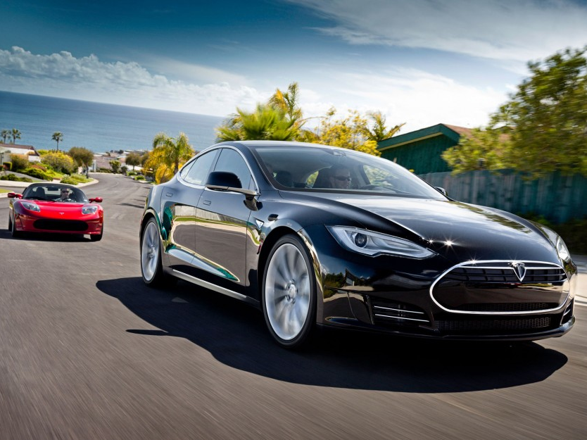
Elon Musk, a voulu rendre hommage à Tesla en créant la célèbre compagnie d’auto électrique.
« Le présent est à eux, mais le futur
sera à moi. » - Nikola Tesla
Source: http://www.automobile-propre.com/
Notes:
La mission de Tesla est d'accélérer la transition du monde vers le transport durable.
Tesla Motors a été créée en 2003 par un groupe d'ingénieurs de la Silicon Valley qui voulaient prouver que les voitures électriques pouvaient être meilleures que les voitures à essence. Avec un couple instantané, une puissance incroyable et zéro émission, les produits de Tesla seraient des voitures sans compromis. Chaque nouvelle génération deviendrait de plus en plus abordable, tout en aidant l'entreprise à accomplir sa mission : accélérer la transition du monde vers le transport durable.
Les ingénieurs de Tesla ont d'abord conçu un groupe motopropulseur pour voiture sport, construit autour d'un moteur à induction à courant alternatif breveté en 1888 par Nikola Tesla, l'inventeur qui a inspiré le nom de la société. Le Roadster Tesla qui en a résulté a été lancé en 2008. Avec une accélération de 0 à 100 km/h en 3,7 secondes et une autonomie de 394 kilomètres par charge de sa batterie au lithium-ion, le Roadster a redéfini les normes de la mobilité électrique. Tesla a vendu plus de 2 400 Roadsters qui parcourent aujourd'hui les routes de plus de 30 pays.
En 2012, Tesla a lancé la Model S, la première berline électrique haut de gamme au monde. Conçue de toutes pièces pour être entièrement électrique, la Model S a réinventé le concept même d'une voiture quatre portes. Avec de la place pour sept occupants et plus de 1 840 litres (64 pieds cubes) d'espace de chargement, la Model S offre à la fois le confort et l'utilité d'une berline familiale, et l'accélération d'une voiture sport : de 0 à 100 km/h en environ cinq secondes. Sa batterie plate, intégrée au châssis sous l'habitacle, donne à la voiture un centre de gravité bas qui lui confère une tenue de route et un contrôle exceptionnels. Tout ça, en plus d'offrir une autonomie de 426 kilomètres par charge. La Model S a été nommée Voiture de l'année 2013 par Motor Trend et a atteint une cote de sécurité 5 étoiles de la National Highway Traffic Safety Administration des États-Unis.
À la fin de l'année 2014, le PDG de Tesla, Elon Musk, a dévoilé deux configurations de traction intégrale Dual Motor pour la Model S, qui améliorent la maniabilité et la performance du véhicule. La 85D dispose d'un moteur à haute efficacité, à l'avant et à l'arrière, offrant à la voiture une adhérence incomparable, dans toutes les conditions. La P85D combine un moteur avant à haute efficacité à un moteur arrière haute performance afin d'atteindre une accélération digne d'une supervoiture : de 0 à 100 km/h en 3,4 secondes. C'est la voiture quatre portes de série la plus rapide jamais construite.
Avec plus de 50 000 véhicules déjà sur la route dans le monde entier, Tesla se prépare maintenant à lancer le Model X, un véhicule multisegment qui entrera en production de masse en 2015. Doté d'une accélération exaltante, de portières faucon et d'espace pour trois rangées de sièges, le Model X défie toute catégorisation.
Les propriétaires Tesla profitent de l'avantage du chargement à la maison et n'ont donc jamais besoin d'arrêter à une station d'essence ou de dépenser un sou en carburant. Pour les longs trajets, le réseau de Superchargeurs de Tesla offre un accès pratique et gratuit à du chargement à haute vitesse, fournissant une demi-charge en aussi peu que 20 minutes. Les Superchargeurs relient maintenant les itinéraires les plus populaires en Amérique du Nord, en Europe et en Asie-Pacifique.
Les véhicules Tesla sont produits dans son usine de Fremont, en Californie, qui appartenait anciennement à New Unies Motor Manufacturing Inc., une coentreprise de Toyota et General Motors. L'usine Tesla a créé des milliers d'emplois dans la région et peut produire 1 000 voitures par semaine.
La société étend son espace de fabrication dans d'autres régions, y compris à Tilburg, aux Pays-Bas, où il dispose d'une chaîne de montage, et à Lathrop, en Californie, où il possède une usine de production spécialisée. Pour réduire les coûts des batteries lithium-ion, Tesla et d'importants partenaires stratégiques, comme Panasonic, ont commencé à construire une immense usine dans le Nevada qui facilitera la production de la Model 3, un véhicule abordable destiné au marché de masse. En 2020, la Giga-usine produira plus de cellules lithium-ion que l'ensemble de la production mondiale de 2013. La Giga-usine produira également des batteries destinées au stockage fixe, ce qui contribuera à améliorer la robustesse du réseau électrique, à réduire les coûts de l'énergie pour les entreprises et les résidences, et à fournir une alimentation d'énergie de secours.
Tesla n'est pas seulement un constructeur automobile. Elle est aussi une société de technologie et de design qui met l'accent sur l'innovation énergétique.
Source: Tesla
Au cours de l’été de 1931, le Dr. Nikola Tesla fit des essais sur route d’une berline Pierce Arrow haut de gamme propulsée par un moteur électrique à courant alternatif, tournant à 1.800 t/m, alimenté par un récepteur de l’énergie puisée dans l’éther partout présent.
Pendant une semaine de l’hiver 1931, la ville de Buffalo, au nord de l’état de New York, USA, fut témoin d’un événement extraordinaire. La récession économique, qui avait ralenti les affaires et l’industrie, n’avait cependant pas diminué l’activité grouillante de la ville.
Un jour, parmi les milliers de véhicules qui sillonnaient les rues, une voiture de luxe s’arrêta le long du trottoir devant les feux à un carrefour. Un piéton observa cette toute nouvelle berline Pierce Arrow dont les coupelles de phares, d’un style typique de la marque, se fondaient joliment dans les garde-boue avant.
L’observateur s’étonna de ce que, par cette fraîche matinée, aucune vapeur ne semblait jaillir du pot d’échappement ; il s’approcha du conducteur et, par la fenêtre ouverte, lui enfit la remarque. Ce dernier salua le compliment et donna comme explication que la voiture ne « possédait pas de moteur ».
NEXUS N°37 mars-avril 2005 – Par Igor Spajic 2004.
Cette réponse n’était pas aussi saugrenue ni malicieuse qu’il n’y paraissait, elle comportait un fond de vérité. La Pierce Arrow n’avait, en effet, pas de moteur à explosion, mais un moteur électrique. Si le conducteur avait été plus disert, il aurait ajouté que ce moteur fonctionnait sans batteries, sans « combustible » d’aucune sorte. Le conducteur s’appelait Petar Savo, et bien qu’il fut au volant de la voiture, il n’était pas l’inventeur de ses caractéristiques étonnantes.
Celles-ci étaient dues à l’unique passager, que Petar Savo désignait comme son « oncle », et qui n’était autre que ce génie de l’électricité : le Dr. Nikola Tesla (1856-1943). Vers 1890, Nikola Tesla révolutionna le monde par ses inventions en électricité appliquée, nous donnant le moteur électrique à induction, le courant alternatif (AC), la radiotélégraphie, la télécommande par radio, les lampes à fluorescence et d’autres merveilles scientifiques. Ce fut le courant polyphasé (AC) de Tesla, et non le courant continu (DC) de Thomas Edison, qui initia l’ère de la technologie moderne.

Slide 12
DES INVENTIONS ET UN HOMME!
VOUS VENEZ DE
DÉCOUVRIR LE GÉNIE INVENTIF DE NIKOLA TESLA (1856-1943)
« Le présent est à eux, mais le futur sera à moi »
-Nikola Tesla

Slide 13
Pour en savoir un peu plus…
http://www.dailymotion.com/video/x373h4p_bulle-les-prodiges-de-tesla-le-genie-de-la-foudre_school
http://www.teslauniverse.com/nikola-tesla/articles/teslas-wireless-light

